Slide 1
单元测试
2018年10月26日

Slide 2

背景
逆流而上，才能找到水的源头。
为提升产品研发质量、效率，2018年下半年，公司从“更稳定、更专业、更便宜”三个维度全方位梳理技术底盘现状。单元测试是其中一项需要改进实施的事宜。
统计数据
8月份，针对科技项目（A类核心项目）的单元测试实施情况，进行了一次总的回访统计，相关情况如下：
90%以上项目没有一行单元测试代码
有单元测试的项目，仅做了方法是否正确判断
没有规范编写，随心所欲
没有流程、环境管控单元测试
测试人员反馈
研发转测新功能质量不高
迭代过程经常影响原有功能，需要反复手工测试

Slide 3
什么是单元测试
欲要看究竟，处处细留心
单元测试是一段自动化的代码，针对软件中最小可测单元进行检查和验证。
单元测试是软件测试过程中最低级别的测试活动。
单元测试几乎都是通过单元测试框架完成！
单元测试容易编写、运行快速！
单元测试可靠、可读、可维护！
单元测试在需求不变的情况下，结果是稳定的！

Slide 4
单元测试优缺点
任何事物都有两面性
优点
做为一道质量环节，有助于改进代码质量和设计
单元测试发现的错很容易定位
单元测试能让问题前置提升反馈速度，减少重复工作，提高开发效率
单元测试能最大限度保证迭代功能不影响原有功能
让代码维护更容易
成本更低
UI测试
更接近业务
效率更高
反映真实需求
易定位问题
接口/集成测试
缺点
单元测试
单元测试有一定的学习成本
单元测试会增加程序员一些工作量
推广和运用单元测试需要一些资源投入
测试金字塔

Slide 5

对存疑者要说的话
想要做好一件事，首先你必须热爱这件事
不要认为单元测试花费了你的时间，我们应该从长远看投入
需求多、时间短不是理由，要的只是流程的规范
摒弃惯性思维：校验前端做，后端不需要
单元测试不是用来证明您是对的，而是为了证明您没有错

Slide 6
单元测试实施
没规矩不成方圆
设计原则：
自动化
独立性
可重复
不能人工检测结果
不能用输出语句
(如:system.out)
不能有先后顺序
不能出现依赖
（如：方法1输出作为方法2输入）
不需要手工准备数据(非代码中数据)
执行不能受外界影响
（网络、服务等）
数据用例可以反复跑

Slide 7
单元测试实施
没规矩不成方圆
操作原则：
开发测试结对
时机
应用
开发编写具体代码
测试提供测试设计方法
(如：行覆盖、分支覆盖、语句覆盖、判定覆盖)
检视测试结果
定期组织单元测试代码评审
采用测试驱动开发理念
投入一个月人力，测试空闲期进行
定期采用培训机制，持续改进
梳理出主流程、主要场景，进行单元测试
单元测试通过作为转测试门槛条件
采用jekins，部署单元测试，测试用例通过后才能提交代码

Slide 8
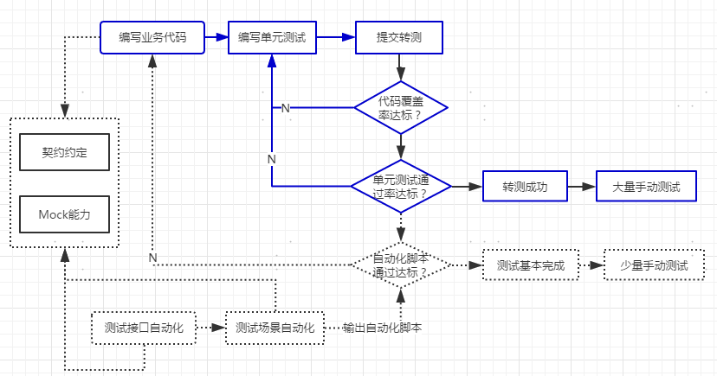
单元测试实施
没规矩不成方圆
约定原则
单元测试粒度要求是针对方法，不能出现跨类检测(针对java语言)
单元测试必须写在src/test/java目录下，不能跟业务代码混合，配置放test/resources
要求单元测试数据不能落库，需采用回滚机制，避免数据污染
单元测试遵循BCDE原则（B-Border：边界值测试，C-Correct：正确输入，D-Design：要与接口设计文档一致，E-Error：错误信息输入）
实施流程

Slide 9
单元测试框架介绍
技术永无止境
Junit
JUnit 是 Java 社区中知名度最高的单元测试工具，诞生于1997年
JUnit 设计非常小巧，但是功能却非常强大
Junit主要用于白盒测试和回归测试
最佳实践：
测试任何可能的错误

Slide 10
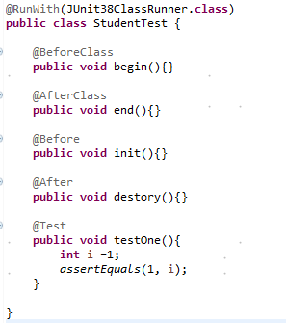
单元测试框架介绍
技术永无止境
Junit基本样式
测试方法必须注解@Test
方法必须是public void修饰
断言统一采用Assert

Slide 11
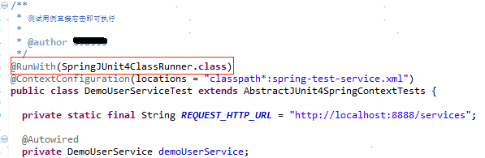
单元测试框架介绍
技术永无止境
Junit中的运行器
JUnit 中所有的测试方法都是由它负责执行的。JUnit 为单元测试提供了默认的测试运行器，但 JUnit 并没有限制您必须使用默认的运行器，您自己可以继承自 org.junit.runner.Runner定义自己的运行器，比如：用SpringTest框架有专门的
SpringJUnit4ClassRunner。(BlockJUnit4ClassRunner->ParentRunner<FrameworkMethod>->Runner)

Slide 12
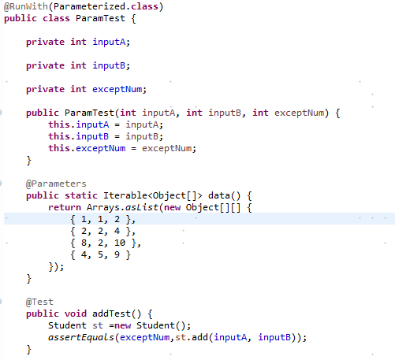
单元测试框架介绍
技术永无止境
Junit中的参数化
单元测试中存在很多代码结构相同的，不同的仅仅是测试数据和期望值，参数化测试方式将测试方法中相同的代码结构提取出来，提高代码的重用度，减少复制粘贴代码的烦恼。

Slide 13

单元测试框架介绍
技术永无止境
Junit中的测试套件
测试套件它是一种批量运行测试类的方法
套件类定义要求：
无参构造方法
public类型的类
加@RunWith、@Suite.SuiteClasses

Slide 14
单元测试框架介绍
技术永无止境
Junit中的Fixture
指在执行一个或者多个测试方法时需要的一系列公共资源或者数据。
主要分为两类：
一类针对每个方法；
一类针对所有方法。
1、@Before和@After
@Before注解方法
oneMethodTest
@After注解方法
2、@BeforeClass和@AfterClass
@BeforeClass注解方法
oneMethodTest
twoMethodTest
@AfterClass注解方法

Slide 15
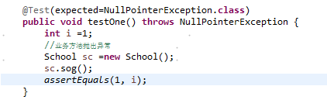
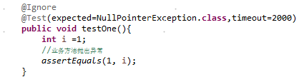
单元测试框架介绍
技术永无止境
常用的小功能
1、@Test中的expected、timeout参数
2、@Ignore

Slide 16
单元测试框架介绍
技术永无止境
弄清Failure和Error
Error 是测试代码本身的错误或者被测试代码中的一个Bug
Failure 是单元测试中预期结果与业务代码运行值不一致

Slide 17
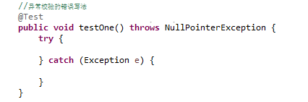
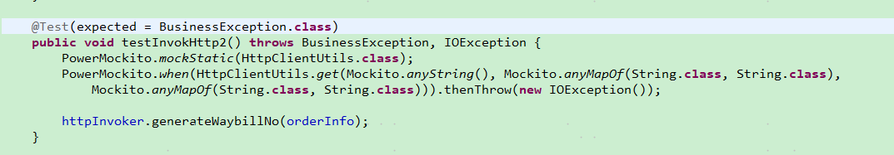
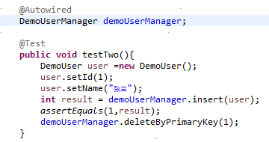
单元测试框架介绍
技术永无止境
单元测试不正确的写法

Slide 18
单元测试框架介绍
技术永无止境
MockServer
备注：单元测试使用的辅助框架各式各样，选手可以选择自己擅长的框架进行比赛。但是需要自行引入对应依赖
Mockito
TestNG
PowerMock
……
Moco
Spring-Test
Junit

